Slide 1

룩스(LUUX) 광고 결과 보고서

Slide 2
Contents
CJ올리브영 룩스(LUUX) 광고 결과 보고서
Ⅰ 결과보고 요약
  01 결과보고 SUMMARY
  02 현장사진
Ⅱ 오디언스 타겟팅
  01 총 유동인구
  02 연령대별 및 성별 유동인구
APPENDIX 데이터 추출 기준 / 일별 편성 횟수

Slide 3
Ⅰ 결과보고 요약
  01 결과보고 SUMMARY
  02 현장사진

Slide 4
CJ올리브영 룩스(LUUX) 광고 결과 보고서 결과보고 요약
01
결과보고 SUMMARY
CJ올리브영 룩스(LUUX) 광고 결과 요약
| 총 재생횟수
| 매체 정보
계약보장 송출횟수
실집행 송출횟수
달성률
4,480회
5,796회
129.4%
매체명
룩스 (LUUX)
| 광고 효율
상세 위치
광화문 동아일보사 사옥 (세종대로 사거리)
광고비(VAT별도)
노출인구
CPM (원)
6,000만원
1,239만 명
4,842원
일정
26.08.30 ~ 26.09.30 (총 32일)
| 유동인구 규모
노출횟수
15초 · 1일 140회 이상 로테이션
일평균 유동인구
일 최대 유동인구
총 유동인구
노출방식
풀스크린
387,244명
503,880명
1,239만 명

Slide 5
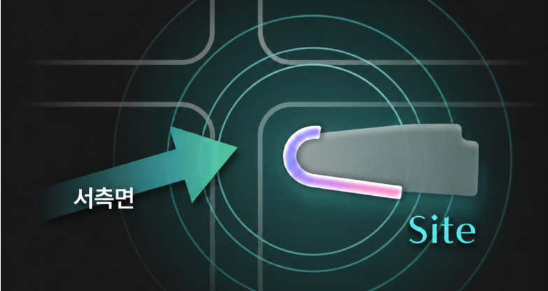
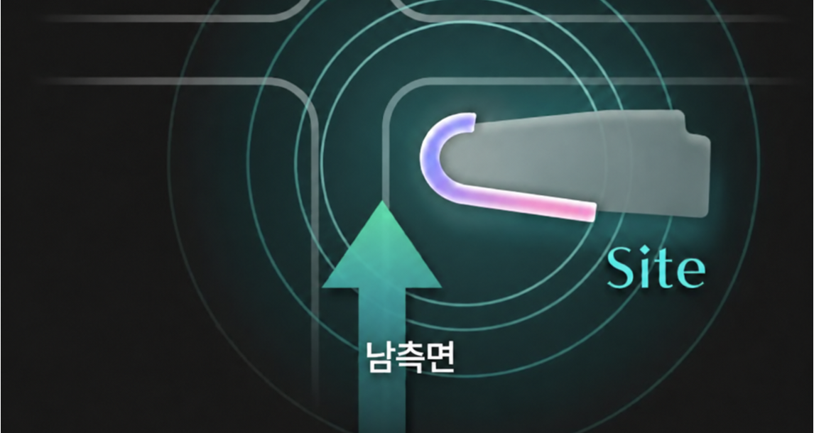
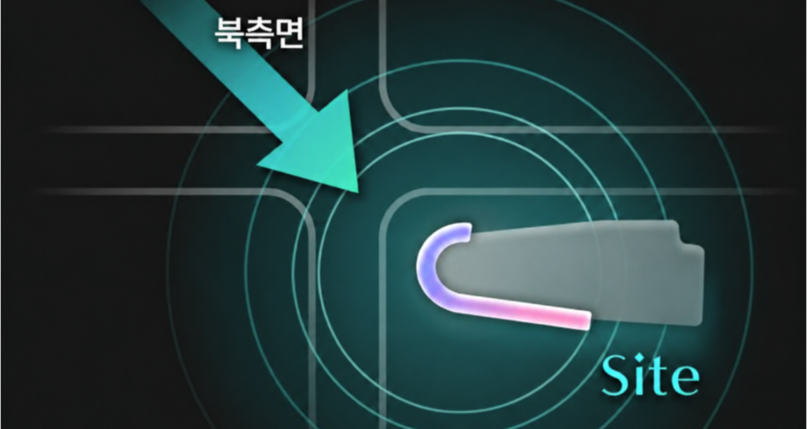
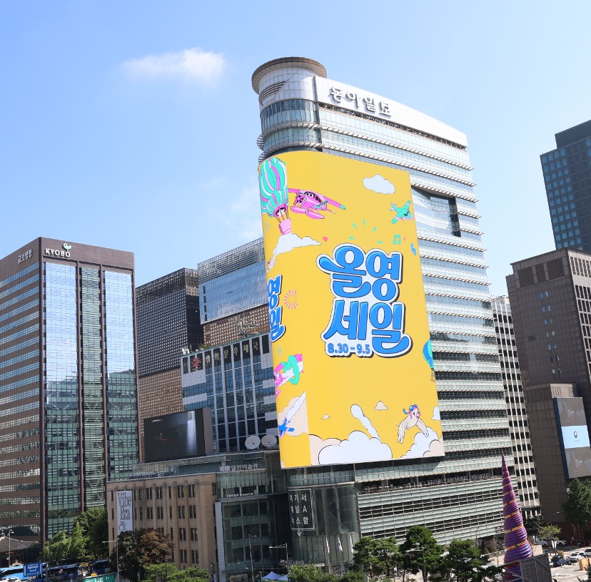
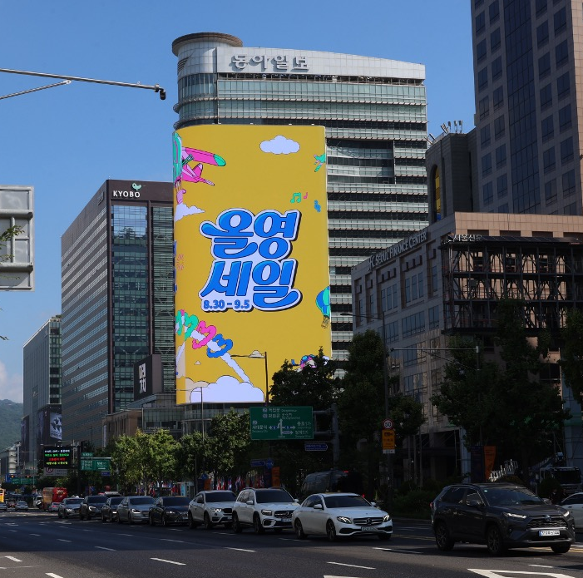
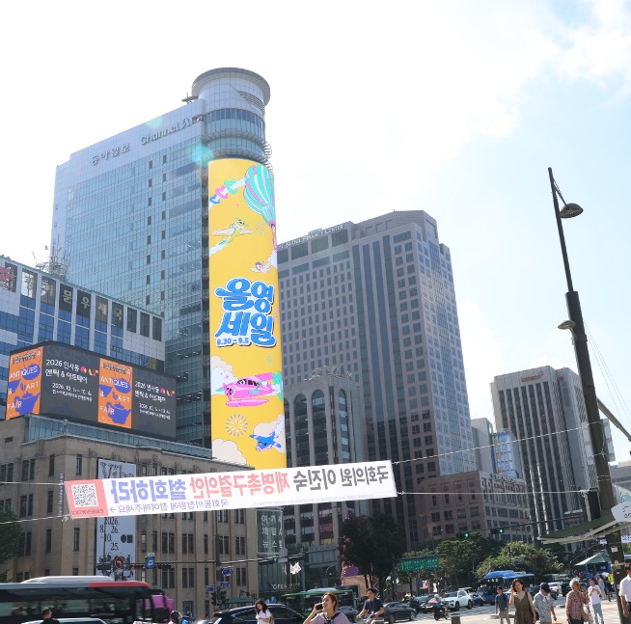
CJ올리브영 룩스(LUUX) 광고 결과 보고서 결과보고 요약
02
현장사진
소재 교체 전
3개면 뷰포인트
집행기간 26.08.30 ~ 26.09.05
콘텐츠 올영세일 홍보 영상
서측면 광화문빌딩 방향
남측면 청계광장 방향
북측면 광화문광장 방향
서측면 광화문빌딩 방향
남측면 청계광장 방향
북측면 광화문광장 방향

Slide 6
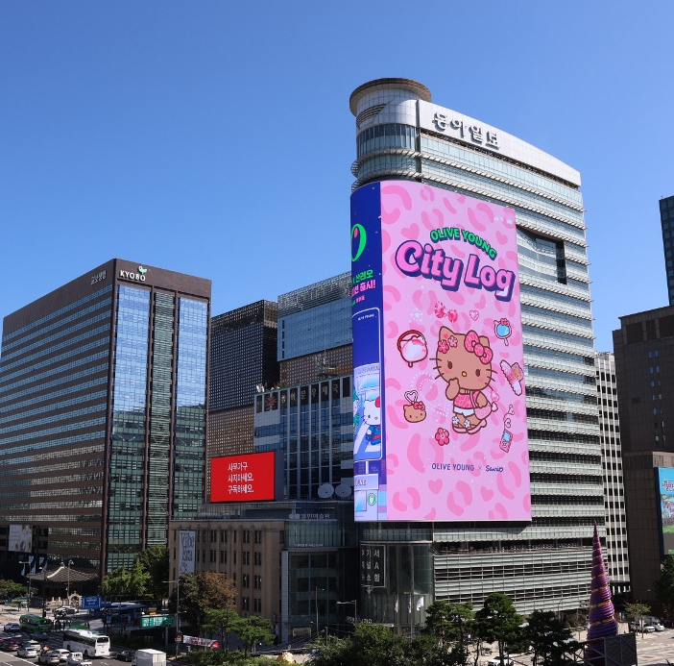
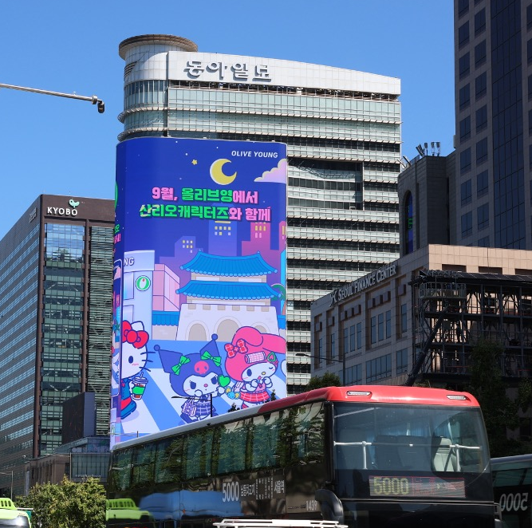
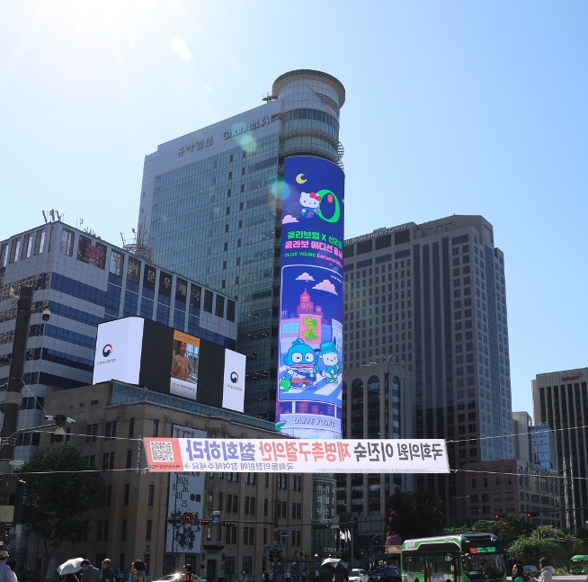
CJ올리브영 룩스(LUUX) 광고 결과 보고서 결과보고 요약
02
현장사진
소재 교체 후
3개면 뷰포인트
집행기간 26.09.06 ~ 26.09.30
콘텐츠 산리오 콜라보 홍보 영상
서측면 광화문빌딩 방향
남측면 청계광장 방향
북측면 광화문광장 방향
서측면 광화문빌딩 방향
남측면 청계광장 방향
북측면 광화문광장 방향

Slide 7
Ⅱ 오디언스 타겟팅
  01 총 유동인구
  02 연령대별 및 성별 유동인구

Slide 8
CJ올리브영 룩스(LUUX) 광고 결과 보고서 오디언스 타겟팅
01
총 유동인구
로그데이터 산출 지표 중 ‘권역별 일자별 유동인구’ 정보 측정
게첨 기간 내 유동인구 총합
약 1,239만 명
SK텔레콤 지오비전 퍼즐 유동인구(50m×50m 격자)
뷰포인트별 유동인구 바로가기
| 3개면 뷰포인트 유동인구
광화문역 북부·남부권, 서울시청 북부권 일별 합산
2026 살람서울 페스티벌(리센느 공연)
추석 연휴

Slide 9

CJ올리브영 룩스(LUUX) 광고 결과 보고서 오디언스 타겟팅
02
연령대별 및 성별 유동인구
로그데이터 산출 지표 중 ‘성별·연령대별 유동인구’ 정보 측정
게첨 기간 내 유동인구 총합
약 1,239만 명
SK텔레콤 지오비전 퍼즐 유동인구(50m×50m 격자)
| 연령대
| 성별
광화문역 북부·남부권, 서울시청 북부권 일별 합산
광화문역 북부·남부권, 서울시청 북부권 일별 합산
남성
53.2%
여성
46.8%

Slide 10
APPENDIX
  01 데이터 추출 기준
  02 일별 편성 횟수

Slide 11

CJ올리브영 룩스(LUUX) 광고 결과 보고서 APPENDIX
01
데이터 추출 기준
SKTelecom Geo Vision Puzzle pCell 단위 정밀 위치 데이터 적용
| 3단계 측정 프로세스
STEP 1
STEP 2
STEP 3
위치정보 수집
pCell 단위 위치 추정
유동인구 집계
기지국 신호와 네트워크 접속정보 등을 기반으로
이용자의 위치정보를 수집합니다.
수집된 위치 신호를 결합해
가상 격자인 pCell 단위로 위치를 추정합니다.
장소·시간대별 활동인구를 기반으로
LUUX 주변 3개 권역의 유동인구를 집계합니다.
SKTelecom *pCell 기반의 정밀 위치 데이터를 활용해 매체 주변 유동인구를 산출합니다.
각 pCell에서 집계된 데이터를 기지국 RU 단위로 배분하여, 옥외광고 매체 인근의 실제 유동인구를 보다 정밀하게 분석합니다.
*pCell 기술이란? SK텔레콤이 상용화한 네트워크 기반 위치 측위 기술로, 기존 Cell ID 방식 대비 5배 이상 높은 위치 정밀도를 기반으로 세밀한 유동인구 분석이 가능합니다.

Slide 12
CJ올리브영 룩스(LUUX) 광고 결과 보고서 APPENDIX
02
일별 편성 횟수(26. 8. 30 ~ 9. 30)
합계 5,796회ㅣ일일 평균 181회ㅣ소재 15초ㅣ1일 방영시간 64,800초
날짜 | 표출횟수 | 날짜 | 표출횟수 | 날짜 | 표출횟수
8/30 | 199회 | 9/10 | 169회 | 9/21 | 165회
8/31 | 189회 | 9/11 | 167회 | 9/22 | 183회
9/1 | 218회 | 9/12 | 163회 | 9/23 | 168회
9/2 | 194회 | 9/13 | 165회 | 9/24 | 175회
9/3 | 189회 | 9/14 | 169회 | 9/25 | 176회
9/4 | 178회 | 9/15 | 185회 | 9/26 | 176회
9/5 | 191회 | 9/16 | 171회 | 9/27 | 175회
9/6 | 181회 | 9/17 | 165회 | 9/28 | 210회
9/7 | 189회 | 9/18 | 170회 | 9/29 | 192회
9/8 | 175회 | 9/19 | 172회 | 9/30 | 227회
9/9 | 171회 | 9/20 | 179회

Slide 13


